Slide 1
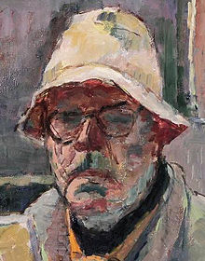
AUREL CIUPE
ArminC

Slide 2
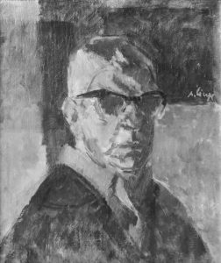
AUTOPORTRET
Pictorul Aurel Ciupe s-a născut la Lugoj în 16 mai 1900 și a trăit până în 18 iulie 1988, când s-a stins din viață la Cluj-Napoca. După terminarea Liceului Coriolan Brediceanu din Lugoj, a început să frecventeze (din 1916) Școala liberă de pictură de la Baia Mare, condusă atunci de János Thorma. În paralel a frecventat și cursurile de pictură ale pictorului Virgil Simionescu din Lugoj. La Baia Mare a fost atras de frumusețea peisajelor, a oamenilor și de prietenia cu pictorul băimărean József Balla.
În anul 1919 s-a înscris la Școala de Arte Frumoase din București, de unde a plecat cu bursă la Academia Julian din Paris și mai apoi în Italia. A revenit în țară în anul 1923 și a obținut prin echivalare diploma de absolvire a Academiei de Belle Arte din Iași. Prima expoziție personală a fost deschisă la Lugoj în 1924 și un an mai târziu a fost numit profesor la Școala de Arte Frumoase din Cluj, care a fost ulterior mutată la Timișoara.

Slide 3
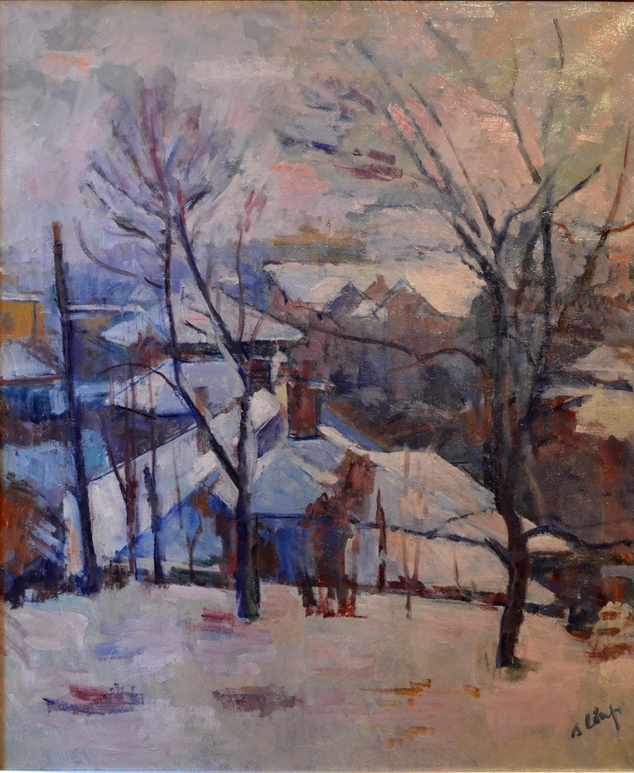
IARNĂ LA CLUJ
Din 1925 a participat la Saloanele Oficiale și la expozițiile artiștilor transilvăneni organizate la Cluj, Timișoara și Târgu Mureș. În anul 1932, după o perioadă petrecută în străinătate, a fost numit custode al Pinacotecii Municipale din Târgu Mureș. În 1940 s-a refugiat la Timișoara unde a fost numit director al Muzeului Banatului. După război s-a întors la Cluj unde a fost profesor, și o perioadă rector la Institutul de Arte Plastice „Ion Andreescu” și președinte al Filialei Cluj a Uniunii Artiștilor Plastici.
Prima expoziție retrospectivă a fost organizată la Muzeul de Artă din Cluj în anul 1957. Au urmat alte expoziții organizate la București (1965), Arad (1968), Cluj (1969), Galați, Târgu Mureș (1970) și din nou București (1975). Peste hotare a expus la Atena, Berlin, Cairo, Helsinki, Moscova, Pekin, Praga, Istanbul, Sofia, Torino, Bratislava, etc.

Slide 4
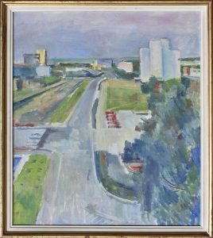
PEISAJ BĂIMĂREAN
A publicat articole despre artă și lucrări de grafică în revista clujeană Societatea de mâine. Ca o recunoaștere a valorii creației sale a primit în anul 1957 titlul de maestru emerit al artei. În 1937 a obținut medalia de bronz la Expoziția Internațională de la Paris. A mai fost distins cu premiul Ministerului Artelor (1946), cu Premiul de stat (1964) și cu premiul Ion Andreescu conferit de Academia Română.
Creația pictorului Aurel Ciupe se evidențiază prin remarcabile portrete, naturi statice și peisaje ce se constituie în sublime realizări picturale, structurate prin tușe vibrate și vibrante, îmbrăcate într-o cromatică solară ce amintește de creațiile impresioniștilor francezi.
Peisaj băimărean, este o pictură, prezentă în expoziția permanentă, realizată în tehnica ulei pe pânză. Este o realizare a pictorului Aurel Ciupe în timpul ultimei șederi consemnate la Baia Mare (1977), pe când artistul împlinise șaptezeci și șapte de ani.

Slide 5
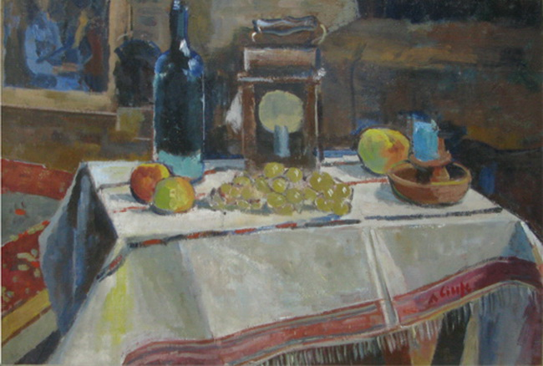
NATURĂ STATICĂ
În critica de specialitate s-a afirmat, nu o dată, că Aurel Ciupe a fost un pictor îndrăgostit de lumină. Acest aspect se relevă și în cazul de față, prin analiza nivelului valoric al lucrării. Astfel, marea majoritate a tonalităților cromatice folosite de pictor se situează deasupra medianei valorice, deschisul, foarte-deschisul și valorile medii fiind cele care dau caracterul general al ansamblului pictural. Tonalitățile închise sunt folosite de pictor pe suprafețe de mici dimensiuni, în tușe punctiforme, liniare scurte și elongate, cu rol de accente valorice, care „desenează” și susțin structura compoziției.
Picturile conferă un adevărat spectacol coloristic, realizat și susținut de naturalețea, spontaneitatea și energetismul tușelor ce relevă măsura talentului și bucuria de a picta a lui Aurel Ciupe.

Slide 6
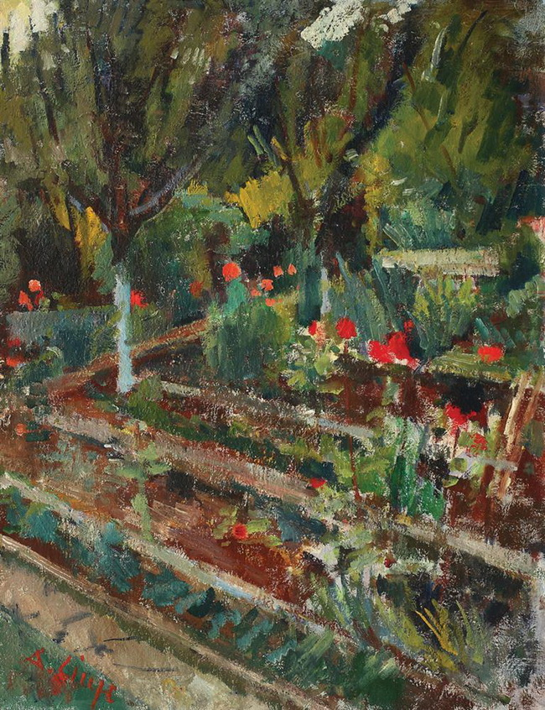
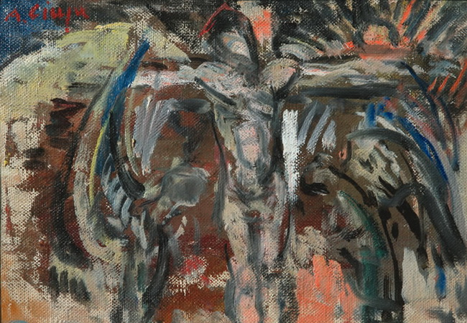
ALTE OPERE
GRĂDINĂ
RĂSTIGNIRE

Slide 7

SFÂRȘIT!

